Slide 1

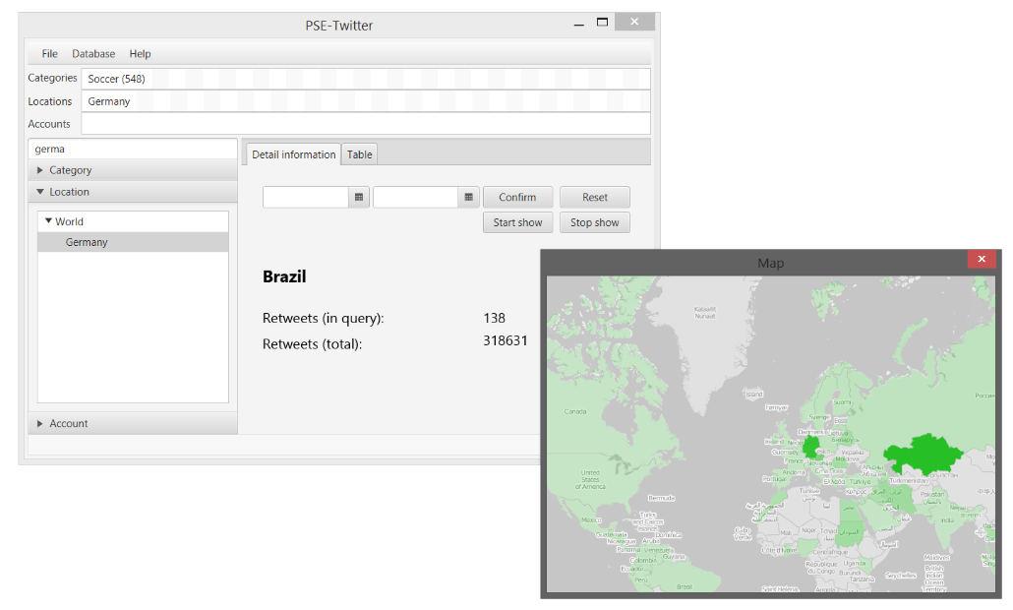
Praxis der Software Entwicklung: Visualizing Trends. Was verrät uns Twitter?

Slide 2
Gliederung
Aufgabenstellung
Entwurf
Implementierung
Validierung
Fazit

Slide 3

1. Aufgabenstellung
Sammeln von Tweets mittels der Twitter-API
Auswertung durch austauschbare Analysekomponenten
Visualisierung der Analyse-Ergebnisse in einer graphischen Oberfläche

Slide 4
2. Entwurf (Datenbank)
Accounts
Location
Tweets / Retweets
Category
Notes:
MySQL Paket

Slide 5
2. Entwurf (Datenbank)
Notes:
MySQL Paket

Slide 6
2. Entwurf (Crawler)
TwitterStream
Cralwler
DB

Slide 7
2. Entwurf (Crawler)

Slide 8
2. Entwurf (Crawler)
worker:StatusProcessor
l:Locator
dbc:DBCrawler

Slide 9
2. Entwurf (GUI)
Notes:
GUIController einzige Komponente, die Verbindung zur DB hat.

Slide 10
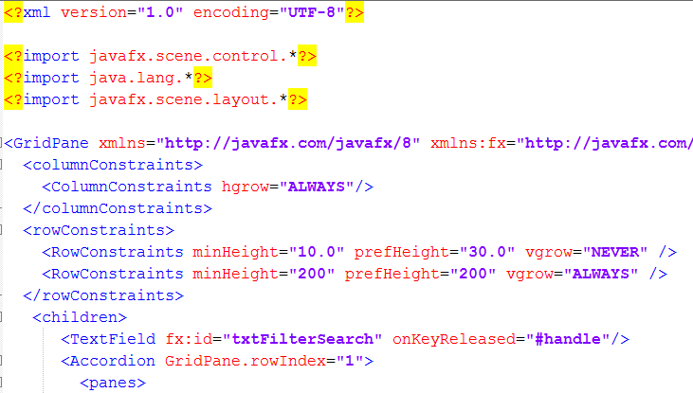
2. Entwurf (GUI)

Slide 11
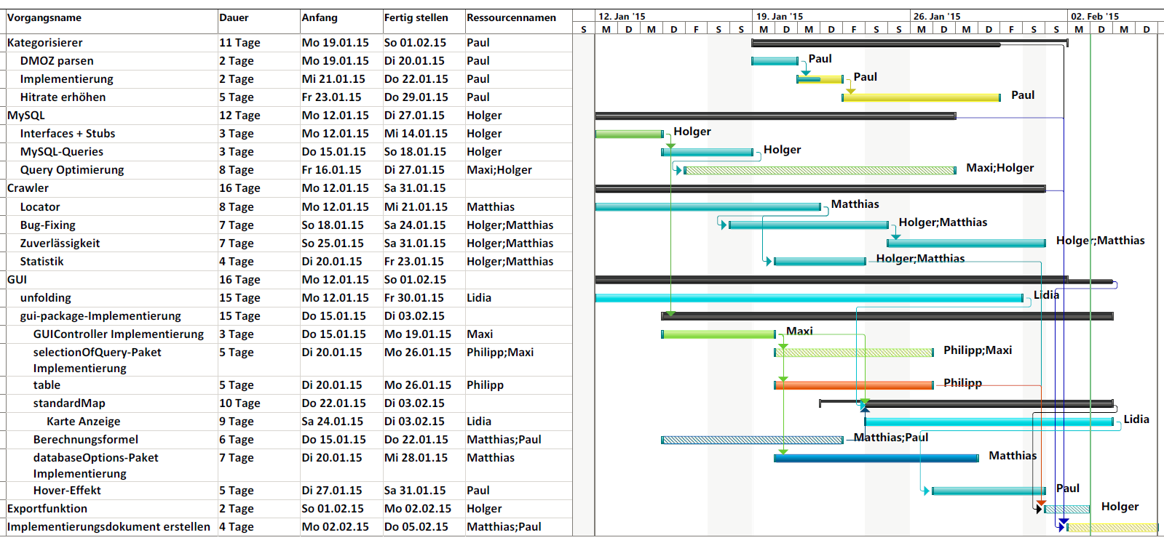
3. Implementierung
Notes:
DMOZ parsen schneller, unfolding Map mehr Zeit

Slide 12
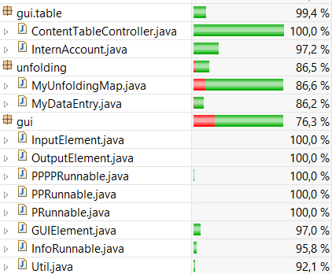
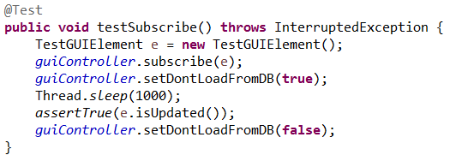
4. Validierung
Checkstyle
JUnit
Notes:
Mock

Slide 13
5. Fazit
Organisation
Git
Treffen / Videokonferenzen
Wasserfallmodell
Beobachter Muster in GUI
leicht erweiterbar
Entkoppelung einzelner Komponenten
Änderungen unproblematisch
„Prototyp“ zu jeder Phase
Problem: unfolding ⬄ JavaFX
Notes:
Fazit bzw. wie Organisatorischer Hintergrund
Relative Pfade
Fragen

